Slide 1
Ciclo de Formación Pedagógica para profesionales y técnicos sin título docente Taller de Alfabetización Académica - 2016 Docentes: Lic. Eve Luz Luna – Dr. José Vezzosi

Slide 3
La escritura
Es un proceso que conduce a la integración de la información, en el mismo nivel y entre distintos niveles.
2- Tiene carácter flexible, recursivo e interactivo.
Modelo teórico de escritura propuesto por J. Haydes y L. Flower (1981)
3- Supone procesos y actividades cognitivas, que a su vez implican varios subprocesos , organizados en un sistema jerárquico, en cuyo nivel más alto se sitúa el control del proceso global.
Marín, M. (2006): “Teoría de la escritura como proceso” en Lingüística y Enseñanza de la Lengua. Grupo Editor Aique. Buenos Aires.
PLANIFICACIÓN
TEXTUALIZACIÓN
O
ESCRITURA
REVISIÓN O
REESCRITURA

Slide 4
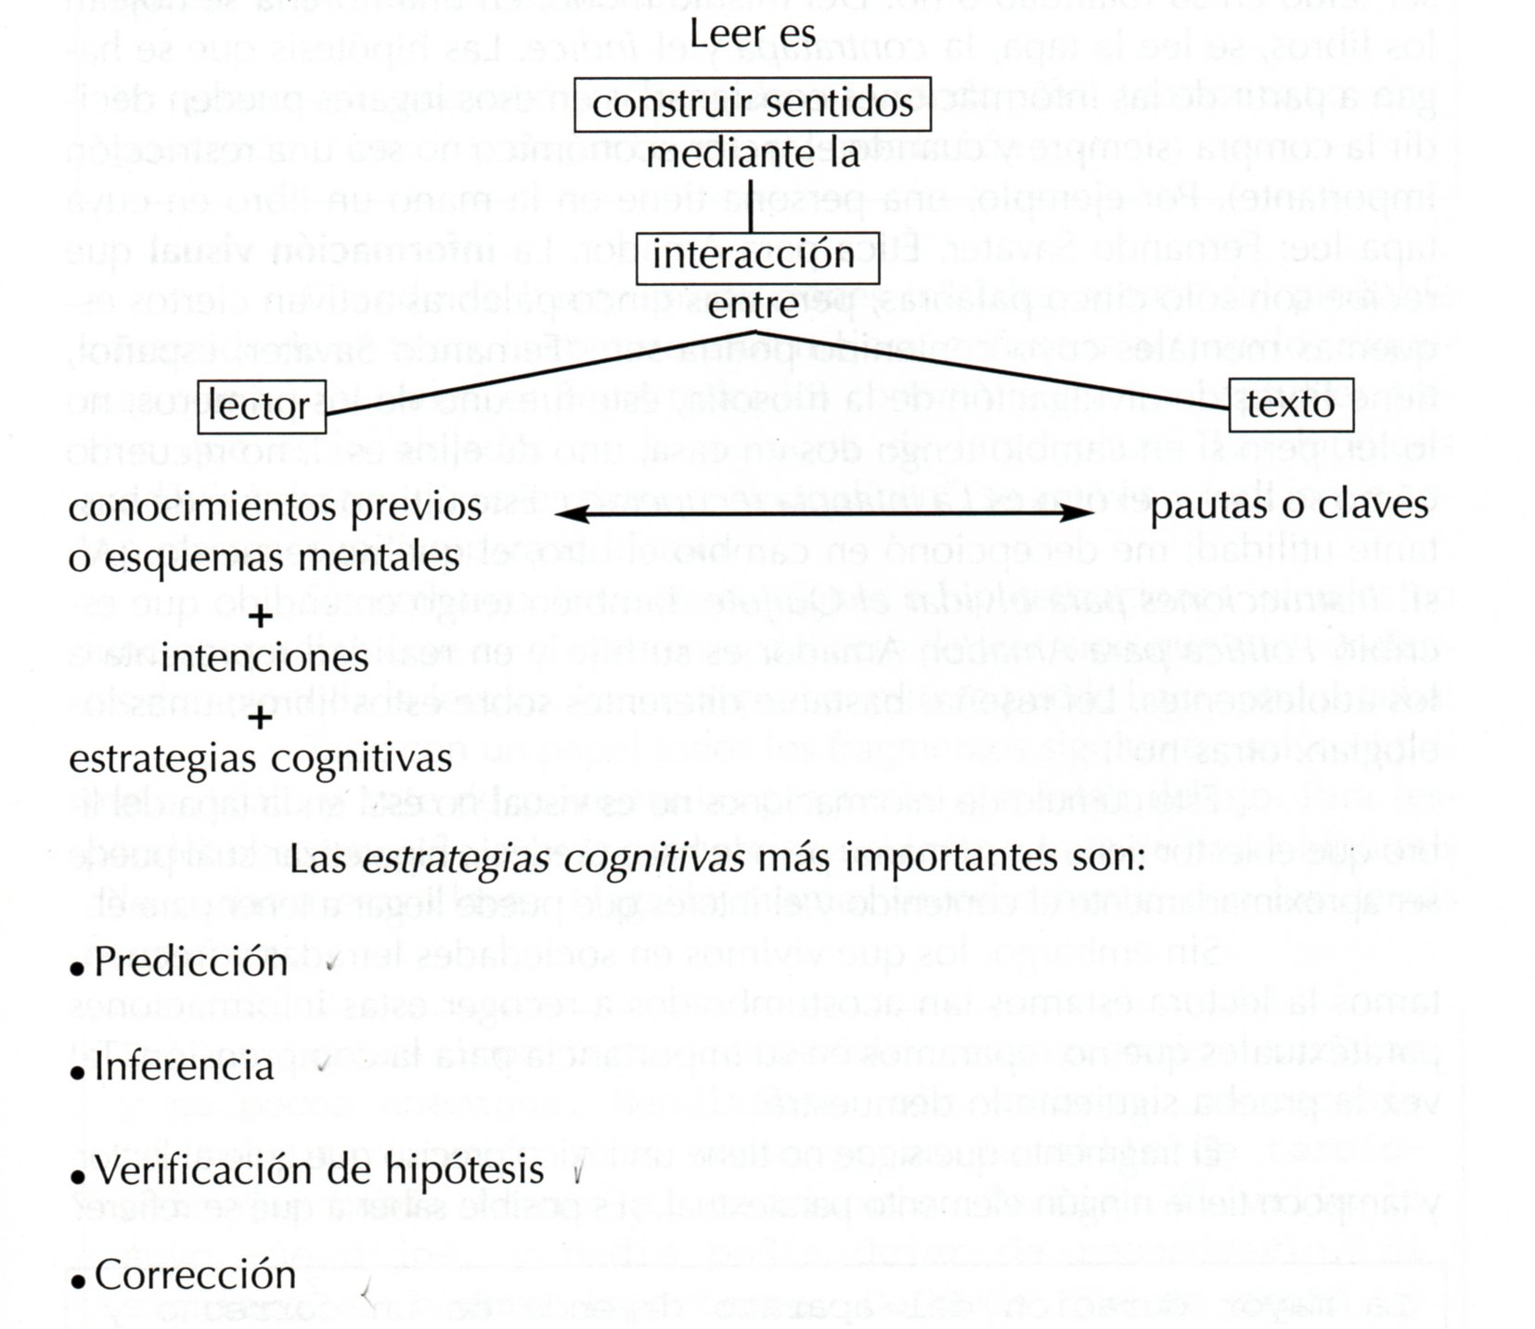
Planificación
Traducción
Revisión
Grafofónicas
Léxicas-morfosintácticas
Semánticas
Pragmáticas
Marín, M. (2006): “Teoría de la lectura como proceso” en Lingüística y Enseñanza de la Lengua. Grupo Editor Aique. Buenos Aires.

Slide 5
Cada enunciado es, por supuesto individual, pero cada esfera del uso de la lengua elabora sus tipos relativamente estables de enunciados a los que denominamos géneros discursivos (Bajtín: 1998, 248).

Slide 6
Características: - Contenido temático - Estilo -Composición Géneros discursivos y tipos textuales. Ejemplos:

Slide 7
Enunciación (Filinich: 2001) La situación enunciativa
Enunciador
Enunciación
Contenido temático
Propósito
Estilo verbal (elecciones léxicas, sintácticas, morfológicas; registro, entre otras)
Composición
Enunciatario
Pistas o indicios textuales + Pistas o indicios paratextuales (PARATEXTO)

Slide 8
Problemas frecuentes en la producción de textos académicos:
Inadecuación léxica.
Inadecuación en registro.
Problemas de remisión a las fuentes.
Distorsión de la fuente.
Problemas de cohesión .
Problemas de coherencia.

